Slide 1

市场稳中向上
主讲老师
陈灼基
课程日期
2025.09
执业编号
投顾从业：A1120620030004
基金从业编号：P1069558100002
中国·广州

Slide 2
当前的操作思路
1、控盘双突破（智能辅助线、20日、10日、5日均线），走向上的趋势
2、主题猎手战法：结合热点、L2资金等指标

Slide 3
今日热门消息解读
1、储能：
记者5日从国家能源局了解到，截至9月底，我国新型储能装机超过1亿千瓦，装机规模已跃居世界第一。最新数据显示，截至9月底，我国新型储能装机规模超过1亿千瓦，与“十三五”末相比增长超30倍，装机规模占全球总装机比例超过40%，已跃居世界第一。
2、电网：
微软CEO萨提亚·纳德拉在与OpenAI CEO萨姆·奥特曼日前共同接受采访时也表示，当前人工智能行业面临的问题并非算力过剩，而是缺乏足够的电力来支撑所有GPU运行。“说到底，我们现在面临的最大问题并不是算力过剩，而是电力——也就是能否在靠近电源的地方足够快地建成基础设施。”

Slide 4
今日热门消息解读
3、海南板块：
此前财政部、海关总署、税务总局联合印发公告，调整海南离岛旅客免税购物政策，并定于11月1日起实施。财政部表示，政策调整后将有利于扩大离岛免税政策享惠面，增加商品供给，改善消费者购物体验，提升岛内居民获得感，推动海南自由贸易港建设不断取得新成效。

Slide 5
操作策略
仓位：五成——七成
策略：两个中线个股，两个短线个股
或者，三个中线、吃波段收益，一个短线
剩余资金灵活做T
持续拉升连板股、极致抱团趋势股、低吸高活跃强势股、
潜伏利好消息政策个股、耐心持有优质个股、平铺首板个股

Slide 6

经传好课

Slide 7
风口狙击——为投资保驾护航
1、周一最强风口：选择当日涨停板个股最多的板块，当日最强的风口
2、周二主题风口：选择当日主题猎手最强的主题，挖掘最强的两个股票
3、周三资金风口：选择当日行业板块，主力净买额第一名或第二名的板块
4、周四逻辑风口：结合当日或近几日逻辑逐渐发酵的风口，博弈周末发酵
四个不同维度的逻辑，每天筛选出强风口、强个股，为投资保驾护航，助力账户长虹
用户收益案例：以上为特定客户、特定时间区间的历史业绩，个别情况不代表普遍现象，个股历史涨幅不预示其未来表现，过往收益亦不代表未来收益承诺。市场有风险，投资需谨慎！
个股案例涨幅回访：以上为特定条件、特定时间区间下的部分案例展示，不代表普遍现象，个股历史涨幅不预示其未来表现，过往收益亦不代表未来收益承诺。市场有风险，投资需谨慎！

Slide 8
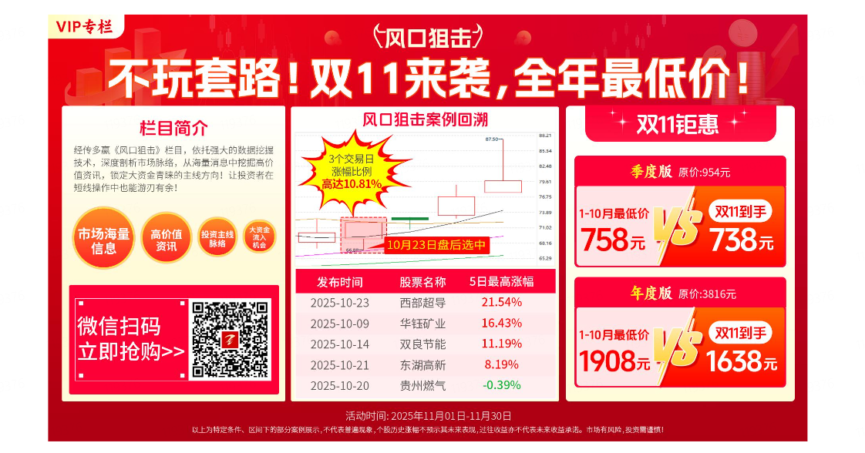
风口狙击

Slide 9

第三个“国九条”

Slide 10


Slide 11
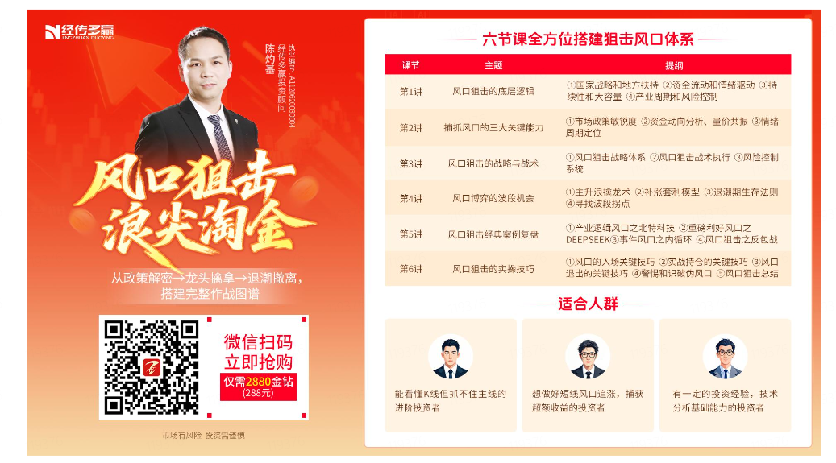

Slide 12
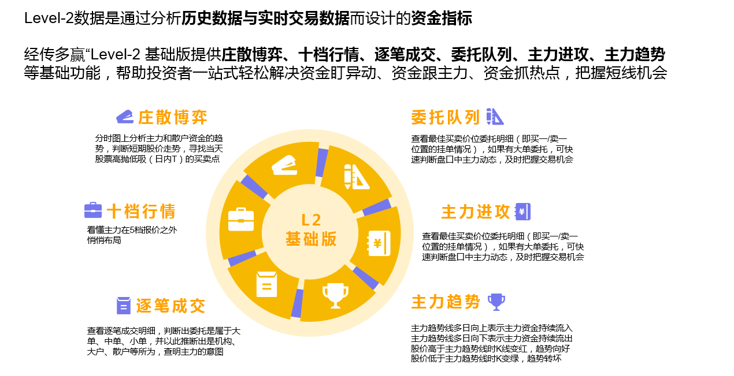

Slide 13
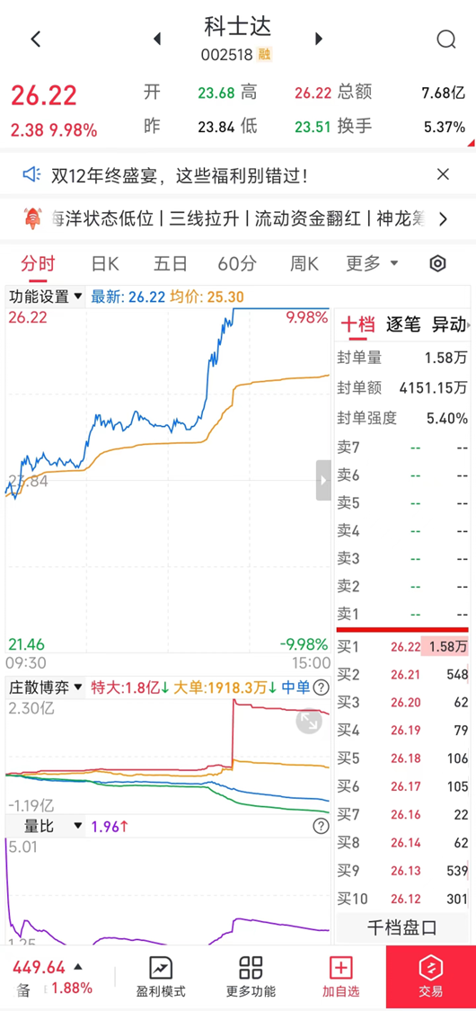
四线开花
庄散博弈（最强形态）： 红线、黄线呈现向上（红线第一，黄线第二）
蓝线、绿线呈现向下（蓝线第三，绿线第四）
说明主力的超大单和大单形成合力抢夺散户筹码，此时个股容易大幅拉升甚至出现涨停板。

Slide 14


